Slide 1
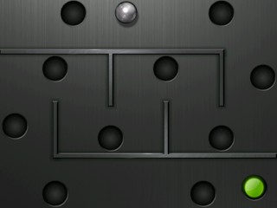
Teeter
يهدف المشروع إلى تطبيق محاكاة
واقعية للظواهر الفيزيائية في
لعبة Teeter الموجودة على
هواتف الـ packet pc
هي لعبة تقوم على مبدأ تحريك
الكرة و إيصالها إلى الحفرة الهدف
عن طريق تحريك الرقعة بزوايا معينة

Slide 2
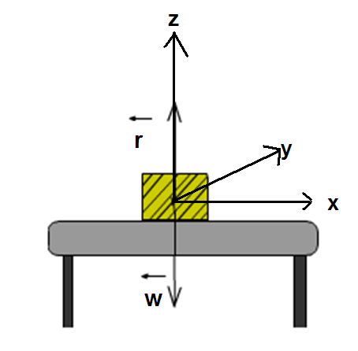
الدراسة الفيزيائية للمشروع
القوى التي تؤثر على الكرة :
1) قوى الجذب
2) قوى رد الفعل
3) قوى الاحتكاك

Slide 3
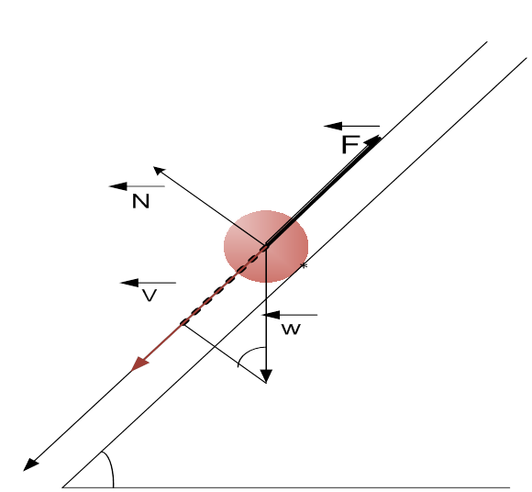
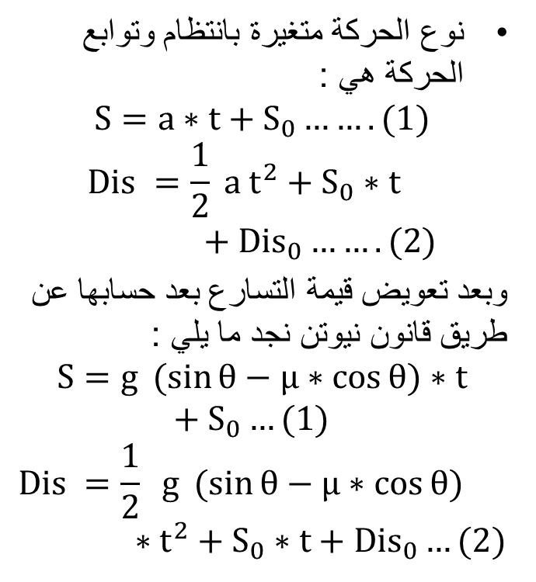
الدراسة الفيزيائية للمشروع
نوع الحركة متغيرة بانتظام وتوابع الحركة هي :
$$S=a∗t+S_{0}…….(1)$$
$$Dis =\frac{1}{2} a t^{2}+S_{0}∗t+{Dis}_{0}…….(2)$$
وبعد تعويض قيمة التسارع بعد حسابها عن طريق قانون نيوتن نجد ما يلي :
$$S=g (sin{θ}−μ∗\cos{θ)}∗t+S_{0}…(1)$$
$$Dis =\frac{1}{2} g (sin{θ}−μ∗\cos{θ)}∗t^{2}+S_{0}∗t+{Dis}_{0}…(2)$$

Slide 4
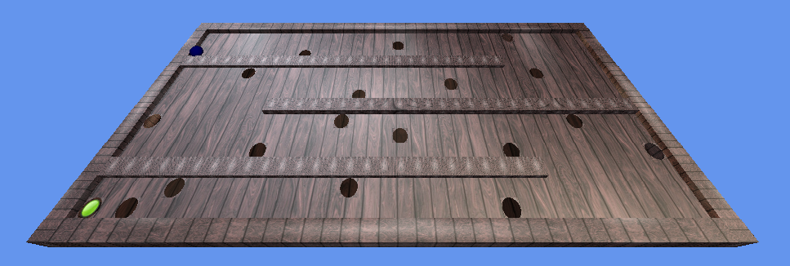
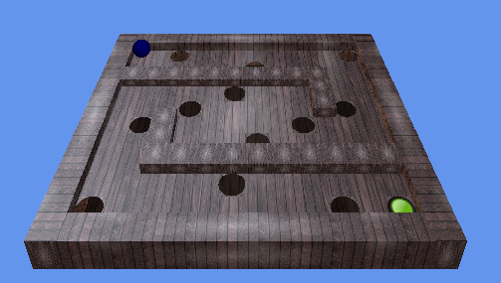
صور من اللعبة

Slide 5
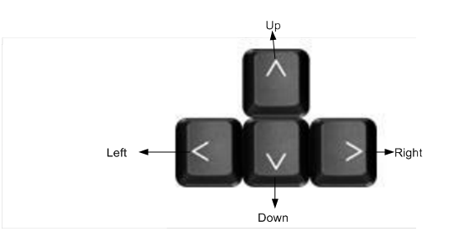



دليل المستخدم
هذا الزر يستخدم من أجل عمل زوم للعبة أي التكبير للمشهد
هذا الزر يستخدم من أجل عمل (Reset) للبرنامج حيث يعيد جميع القيم إلى البداية بحيث تصفر كل القيم
هذا الزر يستخدم من أجل عمل تصغير للعبة أي التصغير للمشهد
هذا الزر يستخدم من أجل إيقاف اللعبة بشكل مؤقت أي عمل (Pause) للعبة في مرحلة معينة نختارها نحن .

